Slide 1
Doelgroep

Slide 2
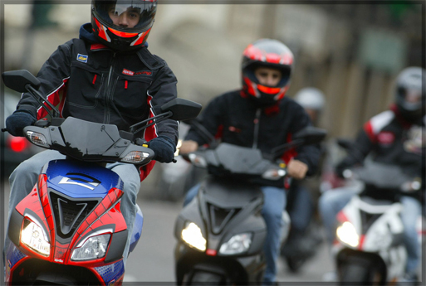
Wat is een doelgroep?:
De groep consumenten waarop een winkel zich richt.
Een doelgroep wordt gevormd door een groep consumenten met ongeveer gelijke kenmerken.
Zo zal de doelgroep van een winkel die scooters verkoopt zich vooral richten op jongeren tussen 16 en 20 jaar.

Slide 3
Jouw doelgroep bepalen. Hoe doe je dat?

Slide 4
Breng je doelgroep in beeld:
Mannen?, vrouwen? of allebei?, leeftijd?
Leefomgeving?, woonsituatie ?,huishouden?
Opleidingsniveau ?, werk & inkomen?, fulltime?
Vrijetijdsbesteding?, sporten?, uitgaan?.....
Interesses?, internetgebruik? mediagebruik?
Welk probleem kun je voor ze oplossen? Welke behoeften en verlangens heeft jouw doelgroep?
Kortom hoe ziet jouw ideale klant eruit?

Slide 5
Jong, creatief, dynamisch&levenslustig, muziekliefhebber, sportief lef, jong&vrij, kunst

